Slide 1
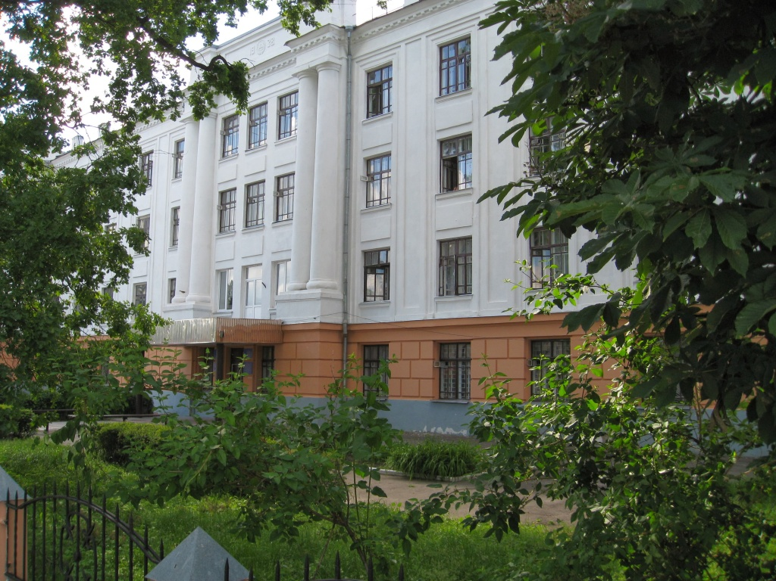
ПЕДАГОГІЧНА РАДА №3
квітень, 2018

Slide 2
ПИТАННЯ ДЛЯ РОЗГЛЯДУ
Про порядок закінчення 2017-2018н.р. (про звільнення учнів від державної підсумкової атестації, про проведення навчальної практики і навчальних екскурсій)(Т.М. Шевчук)
Про стан викладання та вивчення рівня навчальних досягнень учнів із зарубіжної літератури (С.М. Сліпак)
Про вибір проектів підручників за фрагментами електронних версій їх оригінал-макетів із кожної назви підручника (наказ МОНУ від 21.02.2018 №176)

Slide 3
ЗАВДАННЯ ПЕДАГОГІЧНОЇ РАДИ
Підготувати календар заходів для організованого проведення ДПА у формі ЗНО, навчальної практики та навчально-виховних екскурсій 2017-2018 н.р.;
Сприяти формуванню колективного мислення у прийнятті управлінських рішень;
Проаналізувати стан викладання та рівень навчальних досягнень учнів із зарубіжної літератури;
Ухвалити рішення про вибір проектів підручників.

Slide 4
КАЛЕНДАР ЗАХОДІВ НА ТРАВЕНЬ-ЧЕРВЕНЬ 2018 р.
05.05 – план практики та навчально-виховних екскурсій для учнів І курсу (Кайдаш А.М., Іващенко А.С., Бутурлим Т.І., Міщенко О.В., Бондаренко Ю.І., Дудка Л.О., Дудченко О.С., Фесенко Н.М., Мухінська С.О., Петренко Л.І., Павлюк Л.М., Бойко Л.М., Шмаглій Т.М., Бойко Ю.А., Карабуля Н.В., Полянська Н.О.)
05.05 – план щорічних обласних і всеукраїнських навчально-виховних заходів (голови ПК, Вантух Т.М.)
08.05 – лист-погодження про вихідні дні та медалістів
10.05 – плани роботи вчителів, що мають навантаження на ІІ курсі 21.05, 22.05, 23.05, 24.05
25.05 – звіти про науково-методичну роботу за ІІ семестр 2017/2018 н.р. (вчителі)
25.05 – витяги з протоколів засідань ПК про узагальнений аналіз годин наукової та індивідуальної роботи (Бутурлим Т.І., Мухінська С.О., Шмаглій Т.М.)

Slide 5
КАЛЕНДАР ЗАХОДІВ НА ТРАВЕНЬ-ЧЕРВЕНЬ 2018 р.
21.05, 22.05, 23.05, 24.05 – вихідні дні для підготовки й проходження ДПА/ЗНО
ДПА згідно графіка:
22.05 – математика, 24.05 – українська мова і література,
29.05 – німецька мова, 01.06 – англійська мова,
04.06 – біологія, 06.06 – історія України, 08.06 – географія,
11.06 – фізика, 14.06 – хімія
25.05 об 11:30 – свято Останнього дзвоника
29.05-08.06 – навчальна практика та навчально-виховні екскурсії
08.06 – засідання ПР, спільне засідання ПР та РЛ, загальні збори
22.06 до 14:00 – подання на підпис документів про освіту
22.06 о 14:00 – засідання педагогічної ради
23.06 о 15:00 – вручення документів про освіту

Slide 6
ПРОЕКТ УХВАЛИ ПЕДАГОГІЧНОЇ РАДИ
До питання №1
1. Затвердити календар заходів на травень-червень 2018 р.
2. Адміністрації забезпечити виконання заходів.

Slide 7
ПРОПОЗИЦІЇ ЗА ПІДСУМКАМИ ВИВЧЕННЯ СТАНУ ВИКЛАДАННЯ ЗАРУБІЖНОЇ ЛІТЕРАТУРИ
1. Адміністрації:
1.1. продовжувати поповнювати ліцейську бібліотеку художніми творами;
1.2. тримати на контролі організацію науково-методичної роботи в ліцеї.
2. Учителям Т.М.Шевчук, С.А.Мельник:
2.1.продовжувати працювати над поповненням навчально-методичної бази викладання предмета (роздатковий, ілюстративний матеріал, навчальні посібники, аудіо-, відео матеріали тощо);
2.2. забезпечити проведення позаурочних заходів із предмету протягом навчального року;
2.3. працювати над розвитком мовленнєвої діяльності учнів, зацікавленням учнів до читання творів.
3. Голові предметної кафедри вчителів суспільно-гуманітарних дисциплін Т.І.Бутурлим:
3.1. проаналізувати стан викладання та рівень навчальних досягнень учнів на черговому засіданні кафедри;
3.2. продовжити роботу щодо нормативного забезпечення використання навчальних програм, підручників, посібників, ведення відповідної шкільної документації.
4. Систему роботи вчителів зарубіжної літератури вважати задовільною;

Slide 8
ПРОЕКТ УХВАЛИ ПЕДАГОГІЧНОЇ РАДИ
До питання №2
Підготувати наказ по ліцею про результати вивчення стану викладання та рівня навчальних досягнень учнів із зарубіжної літератури

Slide 9
РЕЗУЛЬТАТИ ВИБОРУ ПРОЕКТІВ ПІДРУЧНИКІВ ЗА ФРАГМЕНТАМИ ЕЛЕКТРОННИХ ВЕРСІЙ ЇХ ОРИГІНАЛ-МАКЕТІВ ІЗ КОЖНОЇ НАЗВИ ПІДРУЧНИКА
1. «Алгебра і початки аналізу (профільний рівень)» підручник для 10 класу закладів загальної середньої освіти Мерзляк, А. Г.; Номіровський, Д. А.; Полонський, В. Б.; Якір, М. С. (2018)
2. «Англійська мова (10-й рік навчання, профільний рівень)» підручник для 10 класу закладів загальної середньої освіти Морська, Л. І. (2018)
«Англійська мова (10-й рік навчання, рівень стандарту)» підручник для 10 класу закладів загальної середньої освіти Нерсисян, М. А.; Піроженко, А. О. (2018)
3. «Біологія і екологія (рівень стандарту)» підручник для 10 класу закладів загальної середньої освіти Соболь, В. І. (2018)
4. «Всесвітня історія (рівень стандарту)» підручник для 10 класу закладів загальної середньої освіти Щупак, І. Я. (2018)
5. «Географія (рівень стандарту)» підручник для 10 класу закладів загальної середньої освіти Гільберг, Т. Г.; Савчук, І. Г.; Совенко, В. В. (2018)

Slide 10
РЕЗУЛЬТАТИ ВИБОРУ ПРОЕКТІВ ПІДРУЧНИКІВ ЗА ФРАГМЕНТАМИ ЕЛЕКТРОННИХ ВЕРСІЙ ЇХ ОРИГІНАЛ-МАКЕТІВ ІЗ КОЖНОЇ НАЗВИ ПІДРУЧНИКА
6. «Геометрія (профільний рівень)» підручник для 10 класу закладів загальної середньої освіти Біляніна, О. Я.; Белянін, Г. І.; Швець, В. О. (2018)
7. «Громадянська освіта (інтегрований курс, рівень стандарту)» підручник для 10 класу закладів загальної середньої освіти Бакка, Т. В.; Марголіна, Л. В.; Мелещенко, Т. В. (2018)
8. «Зарубіжна література (профільний рівень)» підручник для 10 класу закладів загальної середньої освіти Кадоб’янська, Н. М.; Удовиченко, Л. М. (2018)
«Зарубіжна література (рівень стандарту)» підручник для 10 класу закладів загальної середньої освіти Кадоб’янська, Н. М.; Удовиченко, Л. М. (2018)
9. «Захист Вітчизни (рівень стандарту, «Основи медичних знань»)» підручник для 10 класу закладів загальної середньої освіти Гудима, А. А.; Пашко, К. О.; Герасимів, І. М.; Фука, М. М. (2018)
«Захист Вітчизни (рівень стандарту)» підручник для 10 класу закладів загальної середньої освіти Гнатюк, М. Р. (2018)
10. «Математика (алгебра і початки аналізу та геометрія, рівень стандарту)» підручник для 10 класу закладів загальної середньої освіти Бевз, Г. П.; Бевз, В. Г. (2018)

Slide 11
РЕЗУЛЬТАТИ ВИБОРУ ПРОЕКТІВ ПІДРУЧНИКІВ ЗА ФРАГМЕНТАМИ ЕЛЕКТРОННИХ ВЕРСІЙ ЇХ ОРИГІНАЛ-МАКЕТІВ ІЗ КОЖНОЇ НАЗВИ ПІДРУЧНИКА
11. «Мистецтво (рівень стандарту, профільний рівень)» підручник для 10 (11) класу закладів загальної середньої освіти Гайдамака, О. В. (2018)
12. «Німецька мова (6-й рік навчання, рівень стандарту)» підручник для 10 класу закладів загальної середньої освіти Сотникова, С. І.; Гоголєва, Г. В. (2018)
13. «Технології (рівень стандарту)» підручник для 10 (11) класу закладів загальної середньої освіти Біленко, О. В; Пелагейченко, М. Л. (2018)
14. «Українська література (профільний рівень)» підручник для 10 класу закладів загальної середньої освіти Слоньовська, О.В.; Мафтин, Н. В.; Вівчарик, Н. М. (2018)
«Українська література (рівень стандарту)» підручник для 10 класу закладів загальної середньої освіти Фасоля, А. М.; Яценко, Т. О.; Уліщенко, В. В.; Бійчук, Г. Л.; Тименко, В. М. (2018)
15. «Українська мова (профільний рівень)» підручник для 10 класу закладів загальної середньої освіти Караман, С. О.; Горошкіна, О. М.; Караман, О. В.; Попова, Л. О. (2018)

Slide 12
РЕЗУЛЬТАТИ ВИБОРУ ПРОЕКТІВ ПІДРУЧНИКІВ ЗА ФРАГМЕНТАМИ ЕЛЕКТРОННИХ ВЕРСІЙ ЇХ ОРИГІНАЛ-МАКЕТІВ ІЗ КОЖНОЇ НАЗВИ ПІДРУЧНИКА
«Українська мова (рівень стандарту)» підручник для 10 класу закладів загальної середньої освіти Авраменко, О. М. (2018)
16. «Фізика (рівень стандарту, за навчальною програмою авторського колективу під керівництвом Ляшенка О.І.)» підручник для 10 класу закладів загальної середньої освіти. Шут, М. І.; Мартинюк, М. Т.; Благодаренко, Л. Ю. (2018)
17. «Хімія (рівень стандарту)» підручник для 10 класу закладів загальної середньої освіти Ярошенко, О. Г. (2018)
18. «Інформатика (рівень стандарту)» підручник для 10 (11) класу закладів загальної середньої освіти. Ривкінд, Й. Я.; Лисенко, Т. І.; Чернікова, Л. А.; Шакотько, В. В. (2018)
19. «Історія України (рівень стандарту)» підручник для 10 класу закладів загальної середньої освіти Сорочинська, Н. М.; Гісем, О. О. (2018)

Slide 13
ПРОЕКТ УХВАЛИ ПЕДАГОГІЧНОЇ РАДИ
До питання №3
Схвалити вибір електронних версій оригінал-макетів підручників для 10 класу ПО ОДНІЙ назві підручника з кожного навчального предмета
Заповнити спеціальну форму вибору версій підручників на базі інформаційно-телекомунікаційної системи ІТС “ДІСО” до 27.04 2018 р. відповідальні Сліпак С.М., Компанець А.В.
Оприлюднити результати вибору проектів підручників за фрагментами електронних версій їх оригінал-макетів з кожної назви на сайті ліцею до 02.05.2018 р. відповідальні Сліпак С.М., Компанець А.В.
Передати результати вибору проектів підручників за фрагментами електронних версій їх оригінал-макетів в паперовому та електронному вигляді до Управління освіти і науки Чернігівської обласної державної адміністрації до 02.05.2018 р. відповідальна Шевчук Т.М.

Slide 14
ДЯКУЄМО ЗА УВАГУ!

